Slide 1
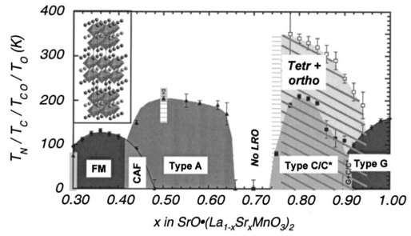
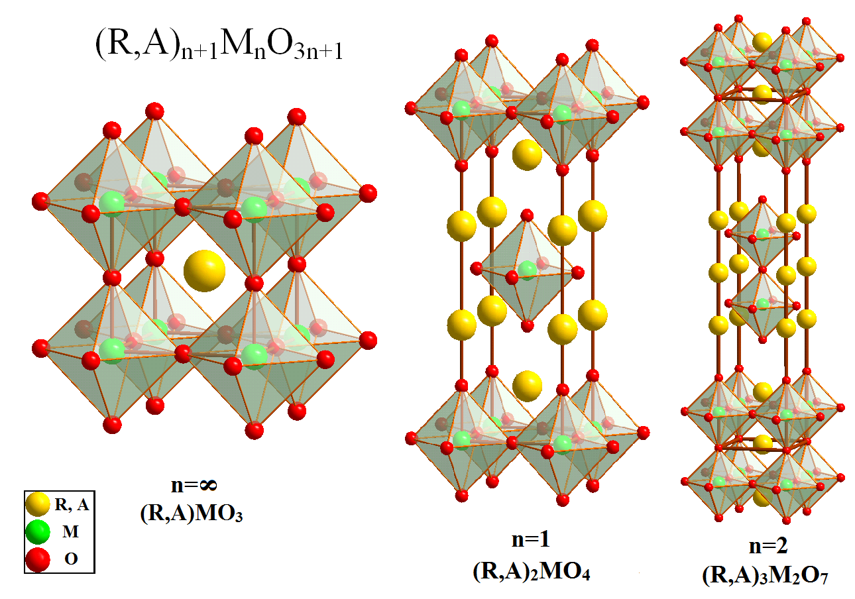
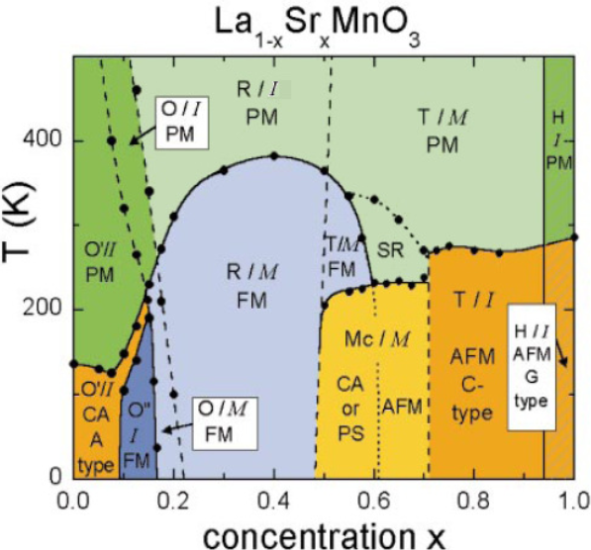
2D антиферромагнитные корреляции в La_{1.4}Sr_{1.6}(Mn_{1-x}Co_{x})₂O₇, x=0, 0.1.
Быков А.А., Зобкало И.А., Смирнов О.П., Дубровский А.А., Никитин С.Е., Гаврилов С.В., Шайхутдинов К.А.
(R,A)_{n+1}M_{n}O_{3n+1}
[Mitchell, 2001]
(R,A)MO₃ (n=∞)
(R,A)₂MO₄
(R,A)₃M₂O₇
[Hemberger, 2002]
Notes:
Известно что для перовскитоподобных соединений два РЗМ иона имеют лучшие факторы толерантности для этой решетки - это празеодим и лантан. Двухслойный манганит La2-2xSr1+2xMn2O7 с х=3 о котором я хочу рассказать являются вторым членом ряда Рудлестен-Поппера и имеет наилучшие характеристики по допированию стронцием для эффекта КМС. На слайде представлена тетрагональная структура этого соединения, видно, что она представляет собой двойные слои кислородных октаэдров с внедренным магнитным марганцем, которые разделены слоями редкоземельных металлов. Система привлекает внимание, так как обладая эффектом КМС имеет меньшую размерность чем члены ряда с большим n, а значит вблизи температур парамагнитного перехода усиление ферромагнитных флуктуаций, что приводит к большей чувствительности эффекта к магнитному полю. В то же время система имеет не самый низкий номер в ряду, чтобы быть сложно синтезируемой. Размер атома стронция меньше атома лантана и эффективно допированием можно регулировать взаимодействия между магнитными плоскостями марганца. Этот эффект виден из представленных фазовых диаграмм по увеличению критической температуры при допировании стронцием. В то же время при допировании двухвалентным стронцием в позицию трехвалентного лантана атом Sr порождает дырку в 3d-состояниях иона Mn, что приводит к появлению локальной области ферромагнетизма на ближайших ионах Mn. По мере увеличения концентрации Sr областей с ФМ упорядочением становится больше и система переходит в ФМ состояние. На этот процесс так же влияет температура, видно что в малых концентрациях стронция при повышении температуры система переходит из ФМ в АФМ состояние, а только затем в ПМ. Это обстоятельство и приводит к появлению эффекта КМС, области которого отмечены на ФД.

Slide 2
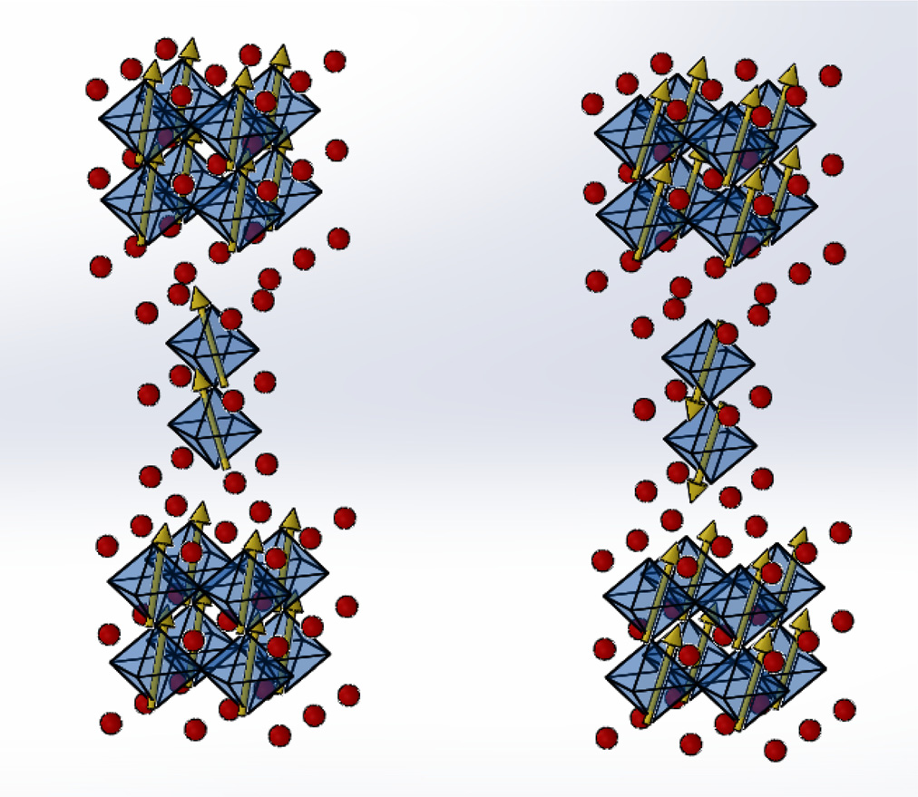
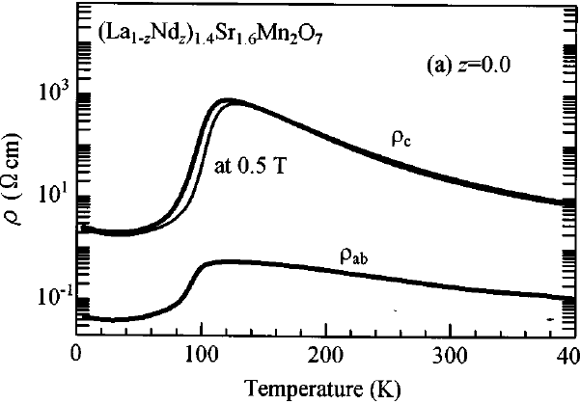
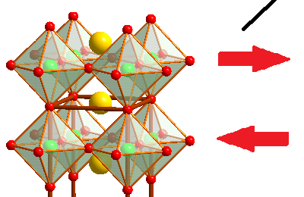
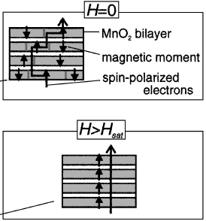
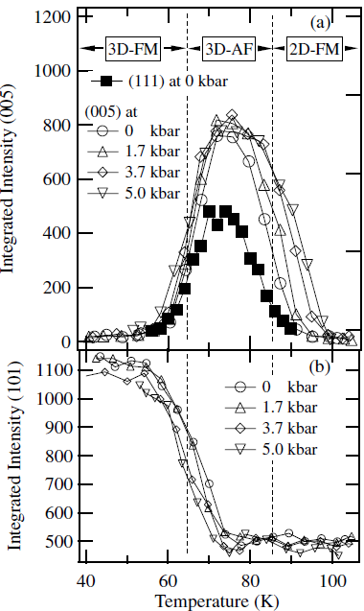
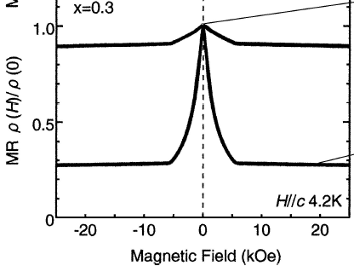
КМС
[Moritomo, 1999]
3D ФМ
[Kamenev, 2001]
2D ФМ
[Argyriou, 1999]
[Kimura, 2000]
3D АФМ
Notes:
Данные о магнитной структуре довольно противоречивы. Это связанно по видимому с высокой чувствительностью состава к стехиометрии, так переход системы из АФМ в ФМ упорядочения на концентрационной диаграмме происходит за 0,1 атомного процента. Последние работы на основе нейтронной дифракции под давлением и инфракрасной спектроскопии говорят о том, что при высоких температурах не дозированное соединение имеет ФМ двумерный порядок в плоскости, за что ответственен двойной обмен между ионами марганца через кислород в парах ближайших плоскостей. При понижении температуры ниже 100К появляется трехмерный антиферромагнитный порядок, а при температурах ниже 80 К в система начинает переходить в ФМ состояние. Однако можно заметить, температуры КМС несколько выше чем появление диэлектрической АФМ матрицы.

Slide 3
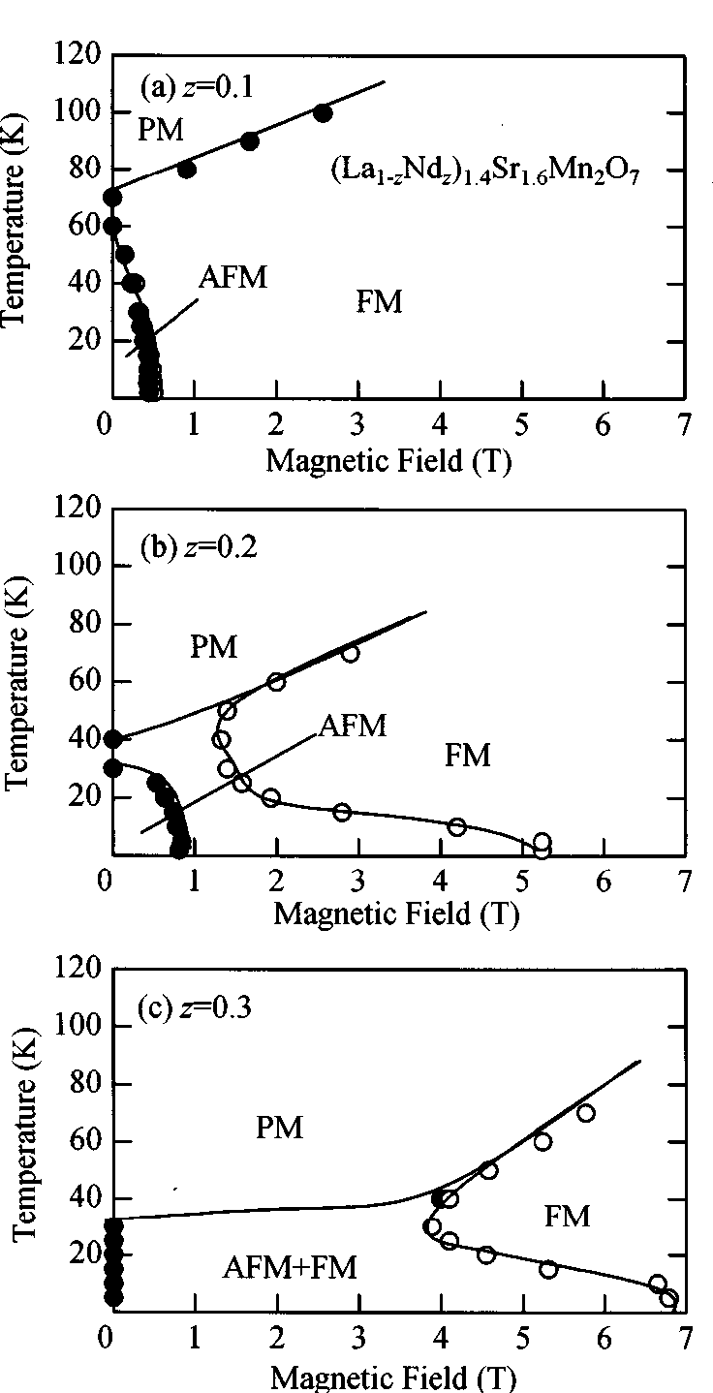
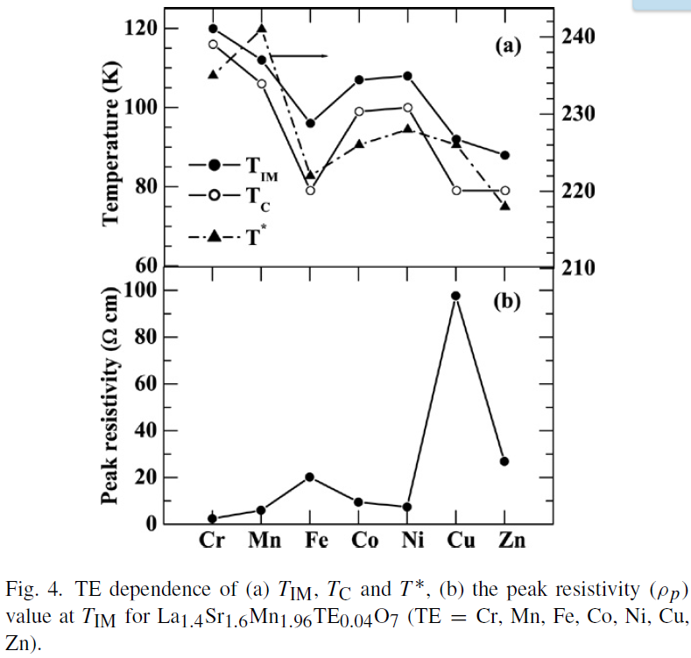
Химическое давление
[Moritomo, 1999]
[Yu, 2013]
Notes:
Всегда интересно посмотреть на поведение системы в зависимости от допированния. Кроме обсужденных на первом слайде магнитных фазовых диаграмм в зависимости от допированния стронцием существует довольно много вариантов. Так допирование Nd (справа), имеющим ту же валентность что и La+3, но имеющего меньший размер иона не меняет положение соединения на фазовой диаграмме на первом слайде. Однако это приводит к эффекту так называемого химического давления, то есть ситуация когда допирование приводит к сжатию решетки. Макроскопически это выливается в существенном увеличении эффекта КМС и магнитострикции, а микроскопически состоит в эффективном ослаблении антиферромагнитной части обменов между плоскостями. Это Видно на магнитных фазовых диаграммах справа для ряда допированного неодимом – по мере увеличения концентрации неодима область АФМ упорядочения на диаграмме схлапывается в ноль. Авторы, утверждают, что к изменению АФМ компоненты обменов приводит именно химическое давление. Так же допирование можно осуществлять и в позицию марганца, что было проделано для всех 3d элементов и цинка. Для всех кроме хрома это привело к понижению температуры перехода металл диэлектрик, что говорит о подавлении двойного обмена при допировании в эту позицию. Надо отметить, что не только допированием в позицию РЗМ можно менять магнитный порядок, так насыщение кислородом при нахождении антиферромагнитного состава на воздухе приводит к образованию ферромагнитного поверхностного слоя.

Slide 4
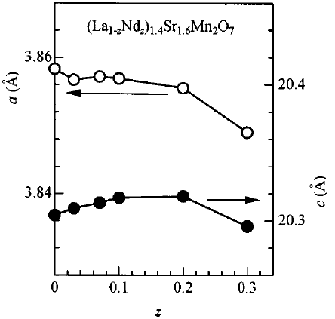
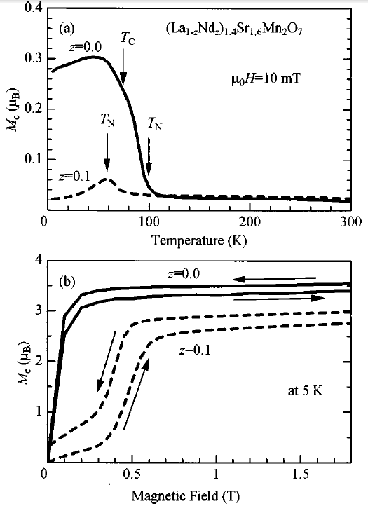
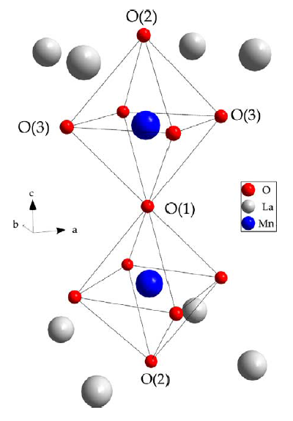
Магнитострикция в манганитах
[Moritomo, 1999]
Notes:
На данном слайде представлены графики из той же работы, что и на прошлом слайде, то есть исследование влияния допирования неодимом на свойства системы. Видно, что наибольшее изменение параметров решетки происходит при концентрации неодима 0,1. В той же концентрации происходит существенное изменение намагниченности системы – она становится более магнитожесткой, на кривой намагниченности появляются особенности. Известно, что относительная магнитострикция в металлах и сплавах невелика, на уровне 10-6. В этом отношении манганиты с уровнем стрикции 10-3 и выше привлекательный объект исследования. Есть две основные причины магнитострикции: изменение обменной энергии при деформации и изменение взаимодействия спин-орбита-кристаллическое поле. Первая возникает при смене магнитного порядка, вторая при СПФМП. Из литературы известно, что в манганитах в одних и тех же температурах протекает переход метал изолятор, СПФМП и переход АФМ - ФМ. То есть определить причину МС, а значит факторы влияющие на нее однозначно не просто. В первом случае это были бы факторы влияющие на заполнение зоны, то есть допирование носителями. Во втором случае рассматривается модель жесткого анизотропного электронного облака при повороте деформирующего решетку, то есть влияние анизотропии допируемого иона часто редкоземельного.

Slide 5
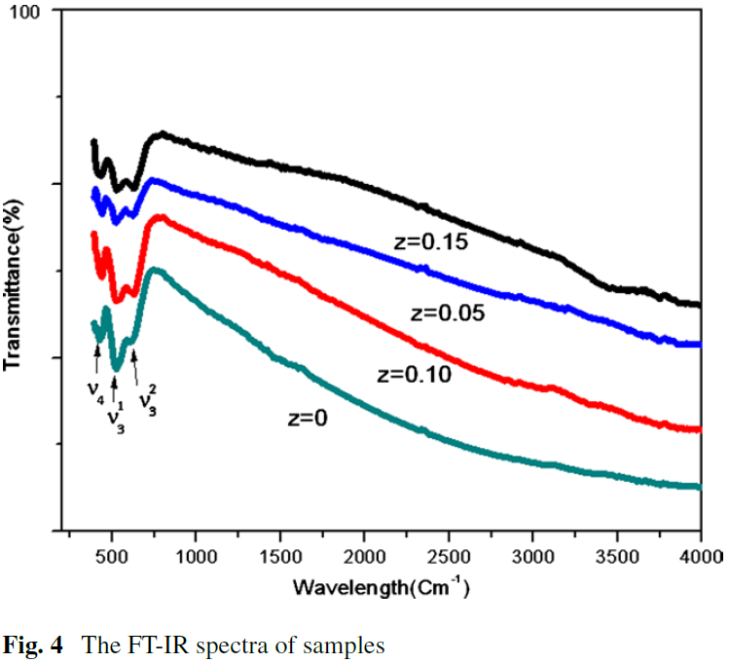
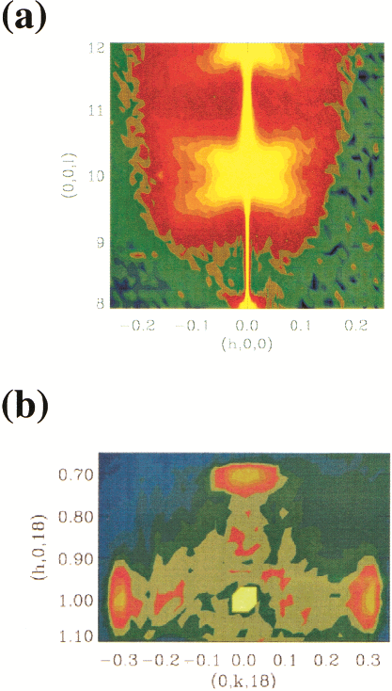
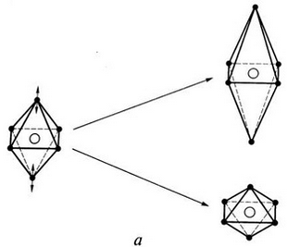
Корреляции и их роль в манганитах
[Mitchell 2001]
LaSr₂Mn_{2−z}Co_{z}O₇
La1.2-Sr1.8Mn2O7
[Ehsani, 2013]
Notes:
Для подтверждения или опровержения гипотезы о химическом давлении можно рассмотреть систему допированное в позицию марганца, так как допирование в эту позицию не приводит к изменению расстоянию между парами плоскостей. Обращает на себя внимание большое количество публикаций о появлении коррелированных искажений решетки в системе в широком диапазоне температур вблизи области перехода в не оптимально допированных системах. Такие колебания наблюдались методом инфракрасной и электрон спин резонансной спектрометрии и рентгеновской дифракции. Авторы связывают эффект зарядового упорядочения, квазичастицы которого, поляроны, есть по сути локальные Ян Теллеровские искажения кислородных октаэдров с появлением таких коррелированных искажений решетки. Кроме того появление зарядового упорядочения, то есть неоднородного распределения электронных облаков однозначно связывают с магнитной структурой, как показано на слайде. Данная работа нацелена на исследование соединения допированного кобальтом.

Slide 6
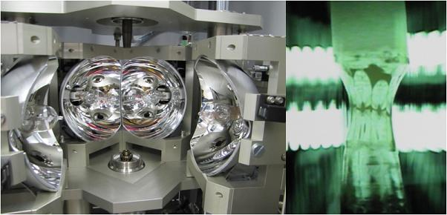
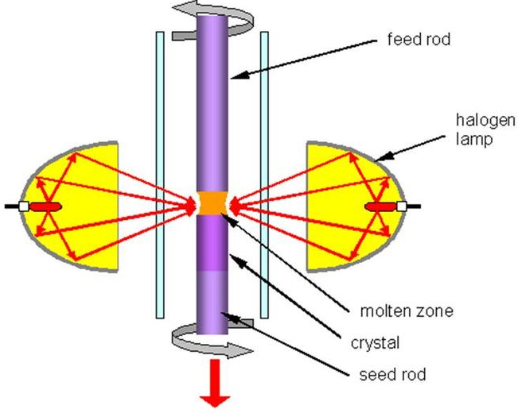
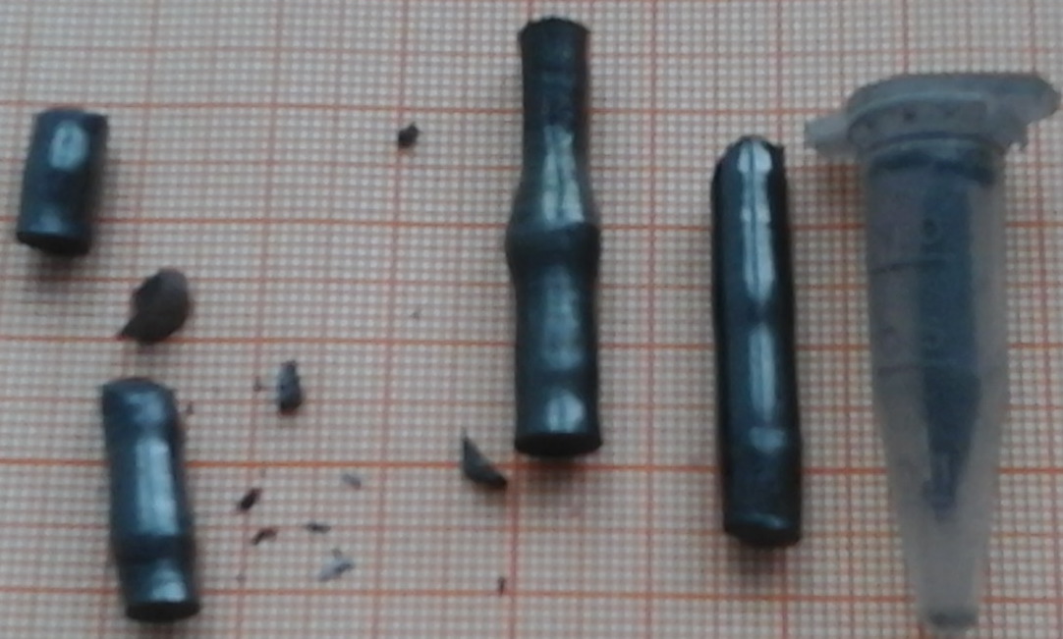
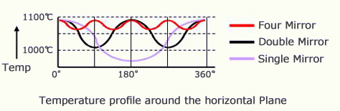
Синтез образцов
FZ 4000-H, СМП, ИФ им Киренского
Notes:
Синтез был произведен на установке FZ 4000-H методом оптической зонной плавки, который обеспечивает наиболее химически чистый синтез соединений, так как исключает влияние тигля на процесс.

Slide 7
Магнитострикция
Вроцлав, Польша
Notes:
Перво-наперво, для проверки гипотезы о химическом сжатии были проведены измерения магнитострикции соединений. Видно, что допированное соединение показывает эффект на два порядка больший чем исходное. То есть допирование в позицию внутри слоя, которая не может приводить к химическому давлению приводит к существенному изменению макроскопических свойств. Кроме того видно, что эффект вдоль оси с существенно больше, чем вдоль аб, то есть основную роль играют некие взаимодействия направленные вдоль этой оси. Так же, было проведены магнитные и транспортные измерения, которые показали наличие эффект КМС, а также повышение магнитожесткости материала. Особенности макроскопического поведения составов будут обсуждаться ниже.

Slide 8
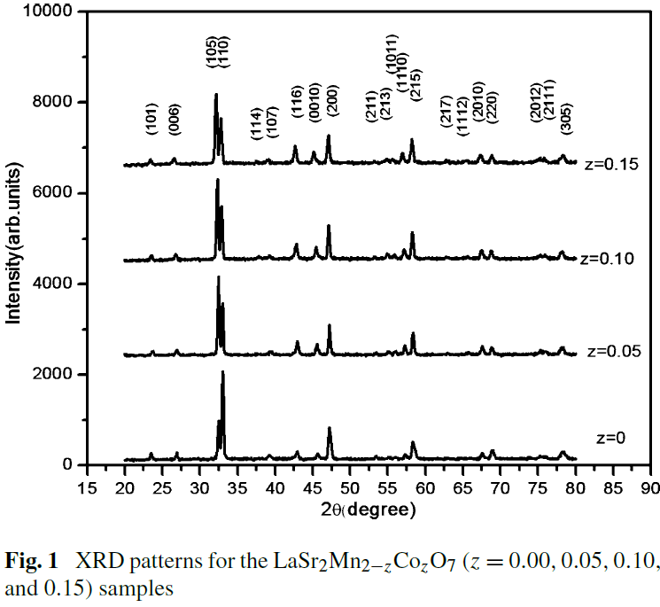
Порошковая рентгеновская дифракция
MiniFlex Rigaku, СПбГУ, Петергоф
Matching mode
Ehsani 2013
Full-profile analysis
La_{1,39}Sr_{1,61}Mn_{1,8}Co_{0,2}O₇
I/4mmm a=3.86243(8) c=20.3113(7)
La_{0.75}Sr_{1.25}MnO₄
I/4mmm a=3.839(1) c=12.748(6)
La_{1.4}Sr_{1.6}Mn₂O₇ a=3.8578(1) c=20.1808(7)
Notes:
На данном слайде представлены рентгеновские порошковые дифрактограммы, сделанные в ресурсном центре СПбГУ слева и дифрактограмма известная из литературы. Видно, что полнопрофильный анализ сделать не получилось. Дело в том, что манганит в ряду Рудлестена-Поппера с малым порядковым номером на воздухе склонен к деградации, то есть поверхностный слой насыщается дополнительным кислородом. Это приводит к раздвоению пиков, но на приборе с относительно большим шагом по углу, то есть таком, какой использовали мы, разрешить такой нюанс не получается. На дифрактограмме это мы наблюдаем как уширение пиков и увеличение их интенсивности, что в свою очередь приводит к невозможности достоверно определить занятости позиций в кристалле. Однако же сделать некоторые выводы можно. Во первых достоверно можно установить количество фаз, их группы, параметры решетки в режиме profile matching. Во вторых, грубый фазовый анализ говорит о том, что количество примеси у нас около 4%. В третьих, можно точно сказать, что в позиции марганца присутствует кобальт. Это видно из дифрактограммы взятой из литературы. Видно, что при увеличении концентрации кобальта авторы наблюдали увеличение интенсивности пика 0010 относительно других, например интенсивности 200. В нашем случае 0010 по интенсивности превышает 200, что говорит о том, что следует ожидать концентрации кобальта больше 0,15. Заявленная концентрация при синтезе была 0,2, то есть дифрактограмма похожа на ожидаемую. Кроме того, можно видеть, что изменение решетки вдоль с оси при допировании кобальтом происходит в первом знаке после запятой, в то время как было видно из предыдущих слайдов допирование неодимом давало изменение только во втором.

Slide 9
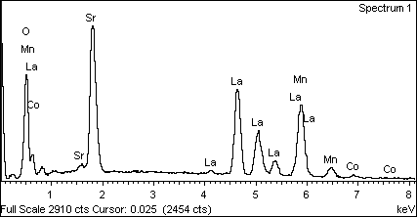
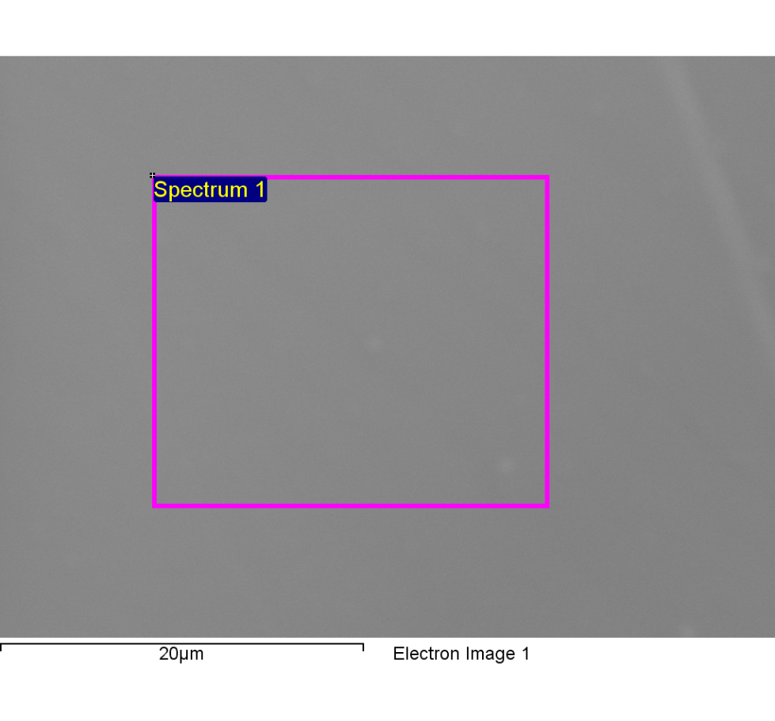
Рентгеновский микроанализ
СЭМ Zeiss Merlin, СПбГУ, Петергоф
№ | La Weight % | Sr Weight %
1 | 34.3000 | 24.9700
2 | 34.0200 | 25.3000
3 | 34.2200 | 25.1600
4 | 33.8000 | 25.2300
 | La Atomic % | Sr Atomic%
1 | 10.7100 | 12.3600
2 | 10.6600 | 12.5600
3 | 10.7300 | 12.5100
4 | 10.4300 | 12.3500
 | La | Sr
1 | 1.3927 | 1.6073
2 | 1.3773 | 1.6227
3 | 1.3851 | 1.6149
4 | 1.3736 | 1.6264
 | 1.3822 | 1.6178
La_{1,39}Sr_{1,61}Mn_{1,8}Co_{0,2}O₇
Notes:
Для уточнения концентрации лантана и стронция был произведен рентгеновский энерго дисперсионный микроанализ. На слайде приведена характерное изображение поверхности а так же спектр. Видно что поверхность однородна а на спектре хорошо разрешены пики только тяжелых металлов. В результате измерения в 4 различных точках на кристалле была получена относительная концентрация лантана и стронция, как видно она совпала с полученной из порошковой дифракции. В данный момент в качестве рабочей версии мы принимаем именно эту формулу.

Slide 10
Порошковые нейтронограммы
ПД, ВВР-М, ПИЯФ
Notes:
Для выяснения магнитной природы состава были получены порошковые нейтронограммы в различных температурах. На слайде слева представлен пример расшифровки в температуре 40K. Было установлено существование ФМ в температурах ниже 70 K направленного вдоль легкой оси. Величины магнитных моментов согласуются с данными, известными из литературы для родственных соединений. Однако ожидаемых антиферромагнитных пиков обнаружено не было, что вызвало некоторое затруднение, так как диэлектрический склон колокола сопротивления на зависимости сопротивления от температуры приписывается именно АФМ матрице.

Slide 11
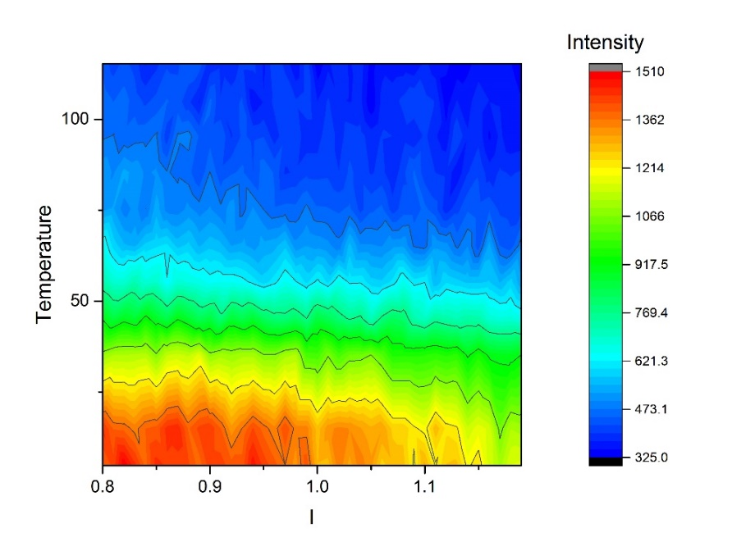
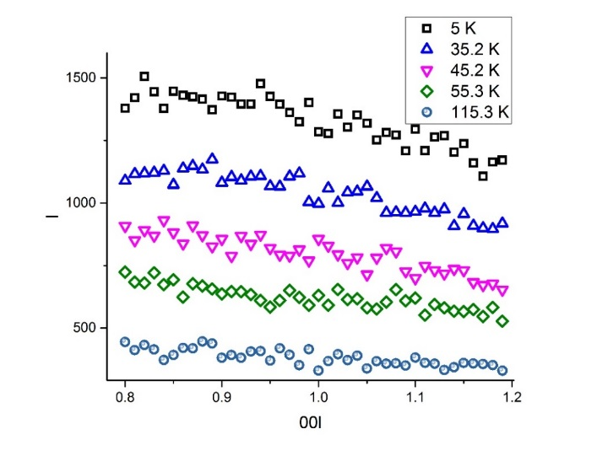
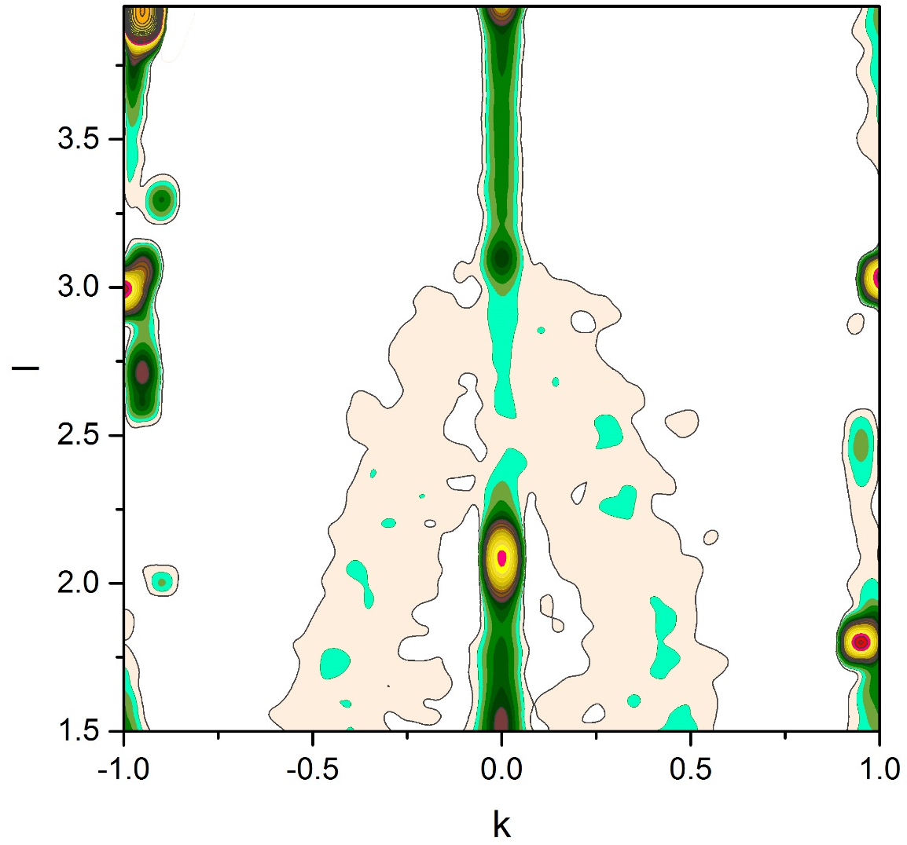
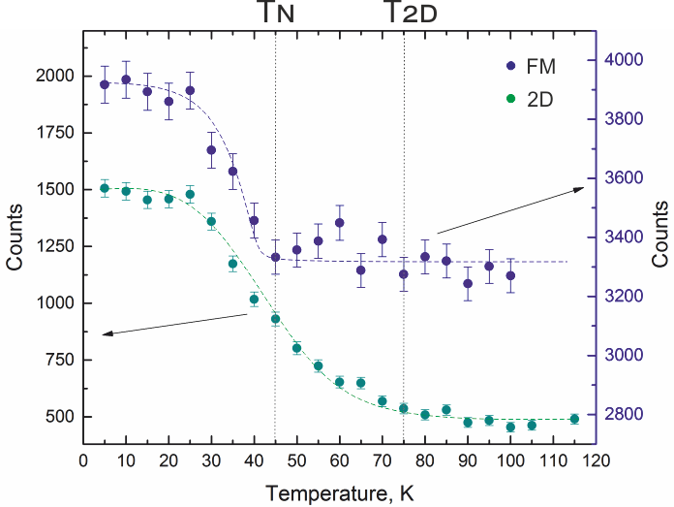
Карты рассеяния
ДПН, ВВР-М, ПИЯФ
004
0-13
013
002
Notes:
Для выхода из этой ситуации были получены карты рассеяния в низких температурах на монокристалле. Такая карта для температуры 1,5 K представлена на слайде. Пики в запрещенных позициях относятся к рассеянию на примесях и к влиянию второй гармоники подающего пучка. Обращает на себя появление перемычек между ядерными пиками вдоль оси с, отмеченных стрелкой. Такие стержни можно отнести к появлению в этих температурах антиферромагнитных корреляций между парами магнитных плоскостей. На рисунке справа представлено поведения такого стрежня от температуры, еще правее представлены интенсивности в характерных температурах. К сожалению интенсивности стержня малы, так что говорить о количественном описании такого поведения не приходится. Однако можно увидеть что при удалении от температуры Нееля горб выполаживается, что характерно для корреляций. Так же можно уточнить поведение ферромагнитной компоненты магнитного порядка. Это было сделано по пику 105, интенсивность которого а также интегральная интенсивность АФМ корреляций в зависимости от температуры представлена на нижнем графике. Видно, что ФМ появляется ниже 45K, в то время как АФМ корреляции появляются уже в районе 70К. На исходном составе были проведены неупругие эксперименты. Сейчас я не хочу на этом останавливаться, однако можно сказать, что найти меж двуслойные магнонные ветви вдоль оси с соответствующие корреляциям в низких температурах не получилось. Таким образом, наблюдается ситуация характерная для не оптимально продопированного дырками манганита. Можно сказать, что кобальт изъял дырки из системы и сдвинул состав на концентрационной диаграмме в область без дальнего антиферромагнитного порядка.

Slide 12
Сопротивление
PPMS, СМП, ИФ им Киренского
2D FM корреляции марганцевых бислоев. Сопротивление просажено от избытка в системе носителей
Носители организуются в перколяционный проводящий кластер.
ФМ кластер переходит в АФМ состояние. Спин зависимое сопротивление увеличивается
Notes:
Итак дифракционными экспериментами было установлено, что система имеет ниже 70K антиферромагнитные корреляции и ниже 45К 3D ФМ фазу и АФМ корреляции. Большим количеством экспериментов было доказано существование объёмного фазового расслоения в оптимально допированных системах с дальним магнитным порядком. Нет оснований предполагать, что здесь другая ситуация. Каким образом это отразилось на макроскопике? На данном слайде представлены кривые сопротивления для допированного и не допированого состава в зависимости от температуры. Видно, что поведение составов существенно отличается. Колокол на кривой канонического состава объясняют переходом металл диэлектрик, где в АФМ матрице образуется перколяционный проводящий ФМ кластер. Сопротивление допированного состава имеет два максимума, кроме того значения в низких температурах его существенно выше. Однако АФМ фаза появляется только в 70К и приписать диэлектрический характер матрицы спин зависимому транспорту на АФМ порядке не получается. Однако пары магнитных слоев упорядочиваются в довольно больших температурах и ферромагнитные корреляции идут до самого момента образования АФМ матрицы. Именно они по видимому ответственны за полупроводниковый характер зависимости сопротивления до температур магнитного упорядочения. Данное утверждение имеет общий характер, такую же ситуацию можно увидеть на слайде в начале, где АФМ упорядочение возникает при Т меньших температуры колокола. Итак, перколяционный кластер это по видимому 3D ФМ порядок в матрице 2D ФМ флуктуаций. Пик сопротивления в низких температурах можно приписать фазовому переходу ФМ части образца в состояние АФМ флуктуаций, что вызывает увеличение спин зависимого сопротивления. Также видно небольшой пик в нулевом поле в допированом составе в температуре появления АФМ флуктуаций. Такой же пик появляется и в не допированом составе, скорее всего это связано с нарушениями в стехиометрии, подробная аттестация недопированного соединения находится в процессе.

Slide 13
Сопротивление
Положительное
магнитосопротивление
Что то вроде спин флопа для АФМ флуктуаций
?
[Shaykhutdinov, 2015]
Интеграл перескока t~cos(θ/2)
в механизме двойного обмена
минимален, тк моменты антипараллельны
Notes:
На данном слайде представлены полевые зависимости сопротивления в различных направлениях в кристалле. В данных температурах проводящий кластер по видимому не играет заметной роли и за магнитосопротивление приписывают двойному обмену между атомами марганца, один из которых заряжен +4, те содержит дырку через промежуточный кислород. Видно, что в не допированом соединении нет гистерезиса, в то время как в допированом наблюдается. На правом графике наблюдается положительное магнитосопротивление, которое было объектом исследования в предыдущей работе. Связано оно по видимому с изменением интеграла перескока от положения поворачиваемых полем моментов марганца в двойных слоях в модели двойного обмена. Скачок на левом графике для поля приложенного в плоскости в большом поле соответствует вероятно процессам подобным спин флопу для антиферромагнитных корреляций, возникающих в веществе.

Slide 14
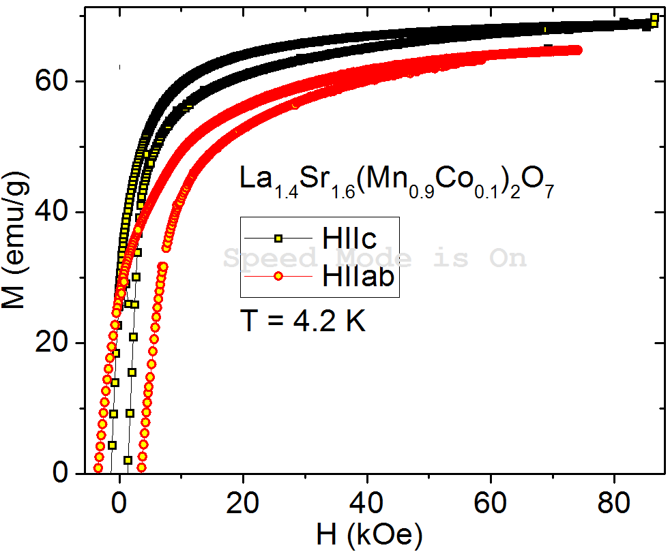
Магнитный момент
Notes:
Гистерезис на прошлом слайде можно подробнее оценить на зависимостях M (H). Видно, что допированными состав более магнитожесткой в низкой температуре чем исходный, поле насыщения существенно выше, а значения намагниченности ниже. Можно вспомнить, что подобное увеличение магнитожесткости наблюдалось и при допировании ниодимом. Скачка намагниченности в 50 кОе в плоскости аб не наблюдается, что оставляет вопрос о скачке магнитосопротивления на предыдущем слайде открытым. Масштаб кривой довольно большой, в то же время эффект от флуктуаций может оказаться маленьким.

Slide 15
Магнитный момент
Notes:
На данном графике представлены температурные зависимости магнитного момента. На графике для не допированного состава виден СПФМП в температуре около 75 К. Переход при повышении температуры происходит от упорядочения типа легкая ось к порядку типа легкая плоскость. Чуть ниже температуры СПФМП на кривых видны особенности которые по температуре соответствуют появлению пику на кривой сопротивления и приписываются к появлению АФМ порядка в системе. Видно однако, что общий характер кривой не меняется, то есть в более низких температурах система остается ФМ. Возможно в исходной системе АФМ порядок возникает в небольшой части объёма и в небольшом интервале температур, что известно из литературы. Это можно понять если вспомнить, что ФМ упорядочение возникает при концентрации носителей в локальной области, которое происходит при понижении температуры. Допированый же состав, видно из кривой обратной восприимчивости от 70 к ферромагнитный а в температуре порядка 40К начинается подъем кривой соответствующий АФМ упорядочению.

Slide 16
Корреляции и их влияние
Charge ordering = magnetic ordering
correlated lattice distortions => ??? Magnetic fluctuation
LaSr₂Mn_{2−z}Co_{z}O₇
[Ehsani, 2013]
La1.2-Sr1.8Mn2O7
[Mitchell 2001]
Notes:
В двухслойных манганитах корреляциям в литературе уделяется большая роль. Так авторы связывают появление пространственных корреляций – поляронов с усилением эффекта зарядового упорядочения. Так же известно, что допирование кобальтом усиливает такие корреляции в системе. С этим и связан по видимому усиление макроскопики в этой работе. Объяснить это можно неустойчивостью фрустрированной системы, то есть внешним воздействиям легче перевести систему в новое состояние. Существенное усиление магнитострикции происходит вдоль оси с, то есть как раз в направлении наблюдаемых АФМ флуктуаций.

Slide 17
Выводы
Допирование La_{1.4}Sr_{1.6}Mn₂O₇ кобальтом приводит к разрыву AF обмена между перовскитными бислоями в «фазе AF».
Химическое сжатие играет дополнительную роль в системе, ключевой фактор это изменение заполнения зон происходящее в результате допирования носителями.
Возникающие АФМ корреляции делают систему восприимчивой к внешним факторам и усиливают макроскопические эффекты.
Спасибо за внимание
redi87@bk.ru

